Slide 1
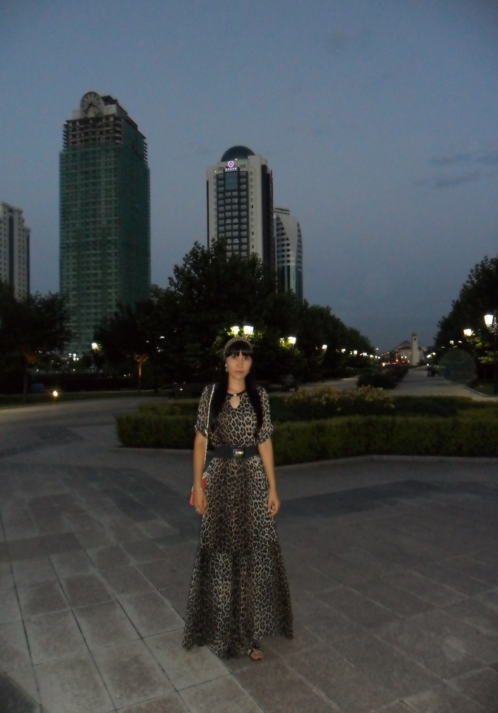
Наврузова
Наида
Адильгиреевна
учитель технологии
и рисования
МБОУ
«Старогладовская СОШ»
2016 г

Slide 2
Моё профессиональное кредо:
«…Если мы перестанем делать что-то, кроме того, что уже умеем, мы перестанем двигаться вперед.»

Slide 3
Жизненное кредо: «Никогда не бойся, что у тебя что-то может не получиться – предпринимай, пытайся, дерзай! Ведь если ты будешь бездействовать, шансов, что что-то изменится, не будет вовсе…»

Slide 4
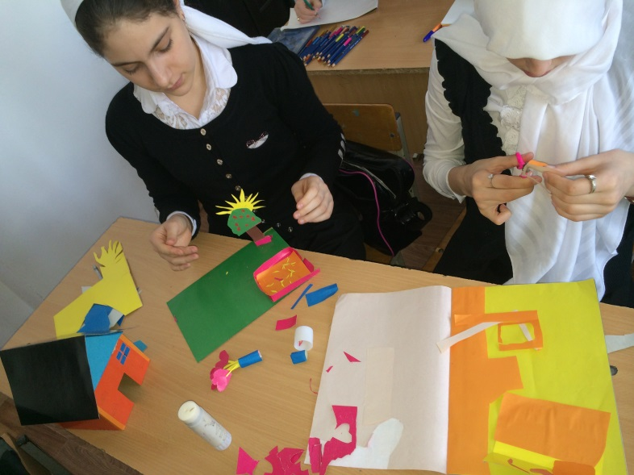
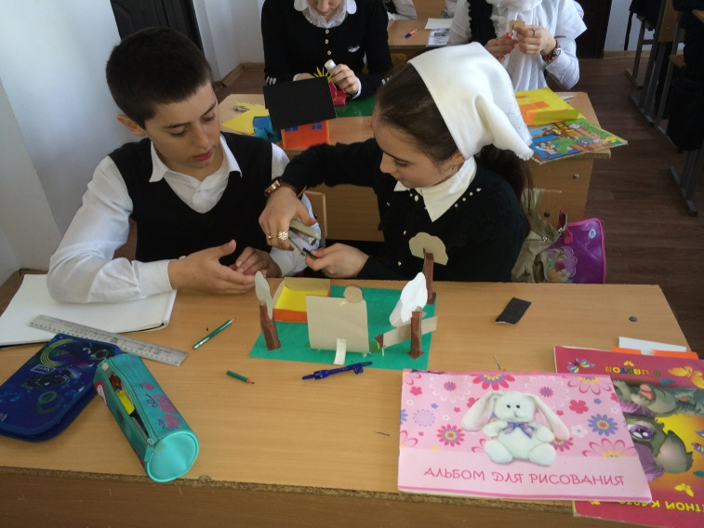
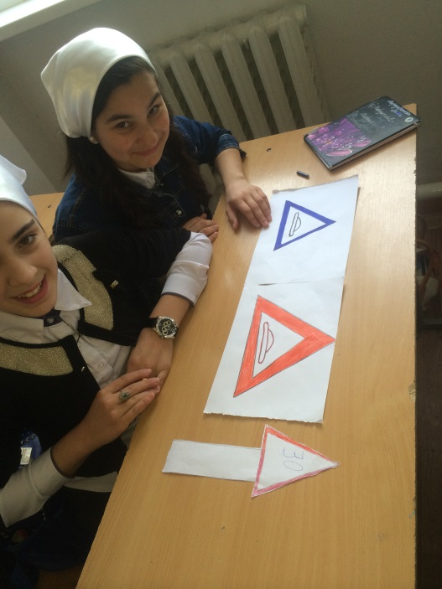
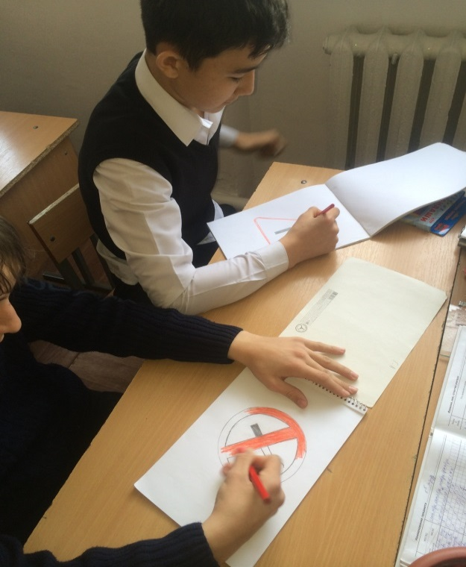
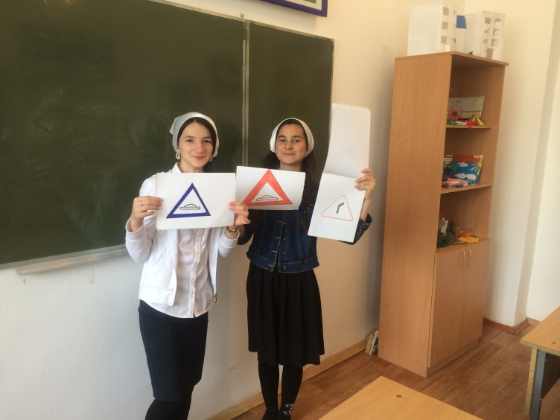
Рисовать нужно не переставая.

Slide 5
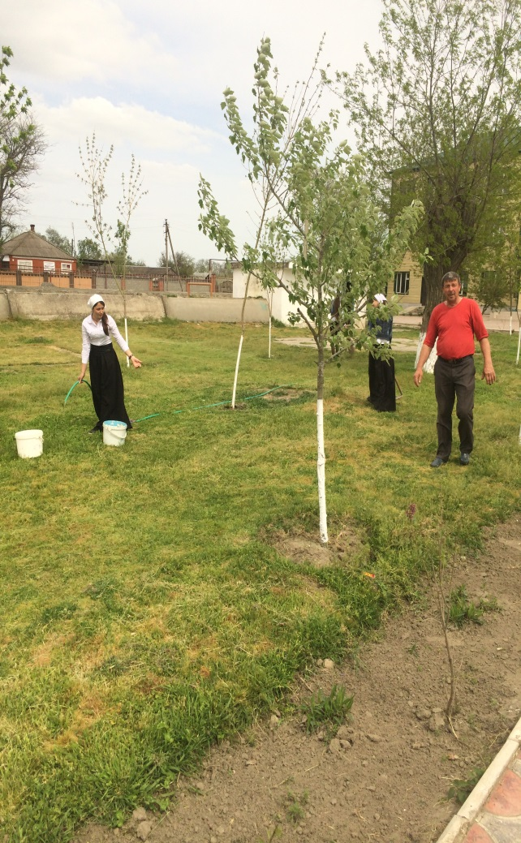
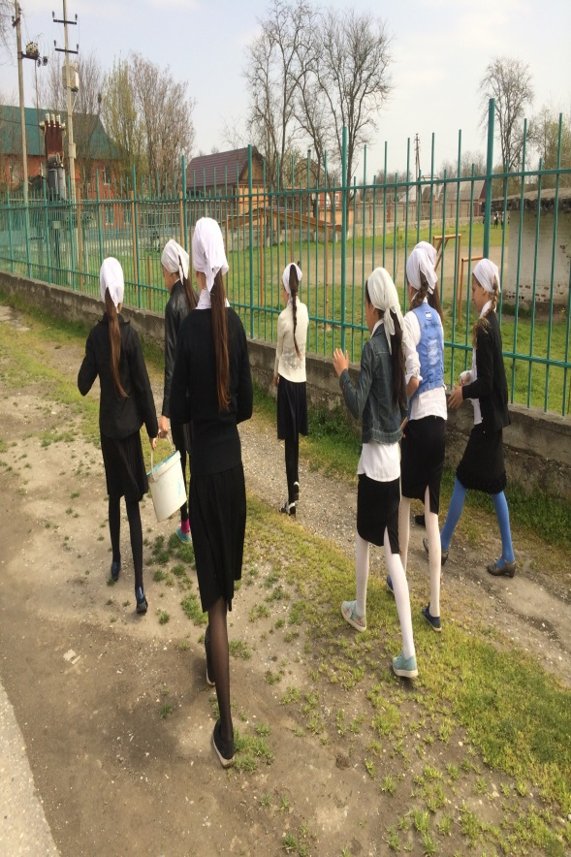
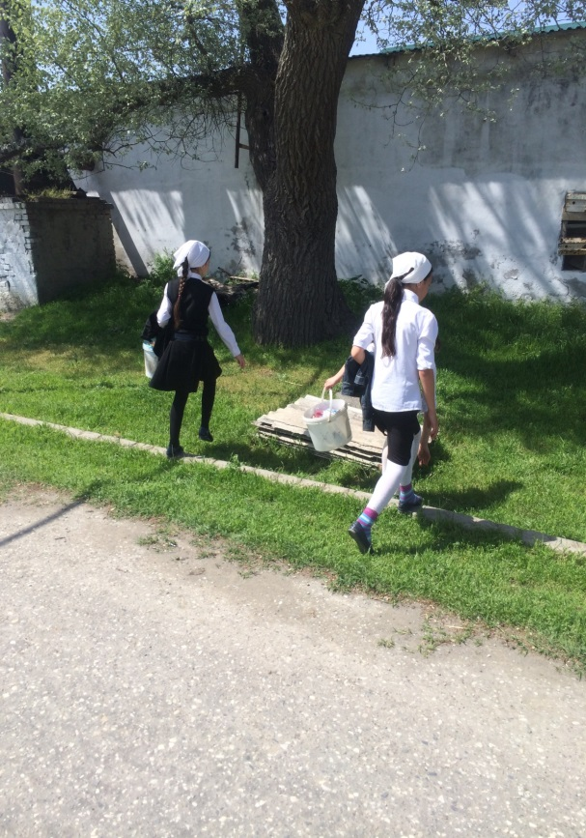
Слава в руках труда!

Slide 6
Главный девиз системно-деятельностного подхода: «Учись учиться.»

Slide 7
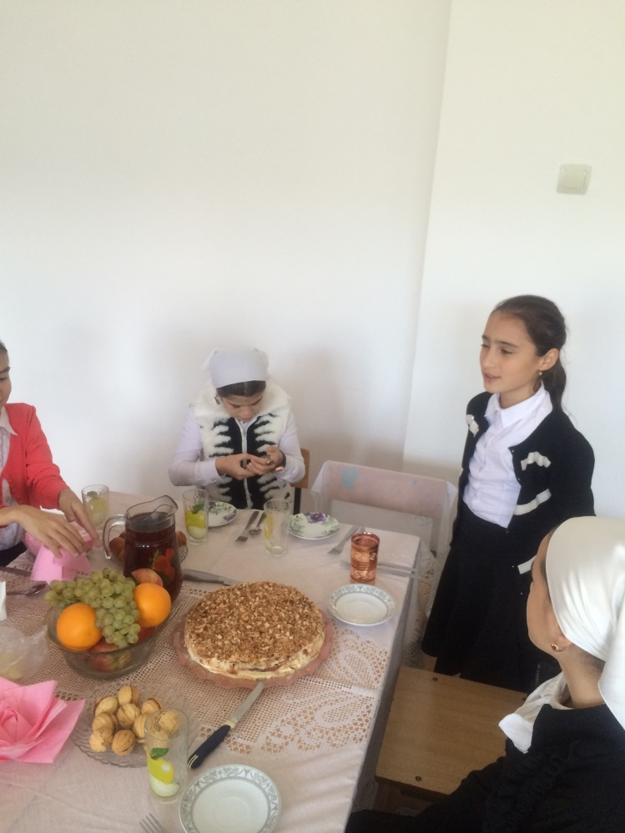
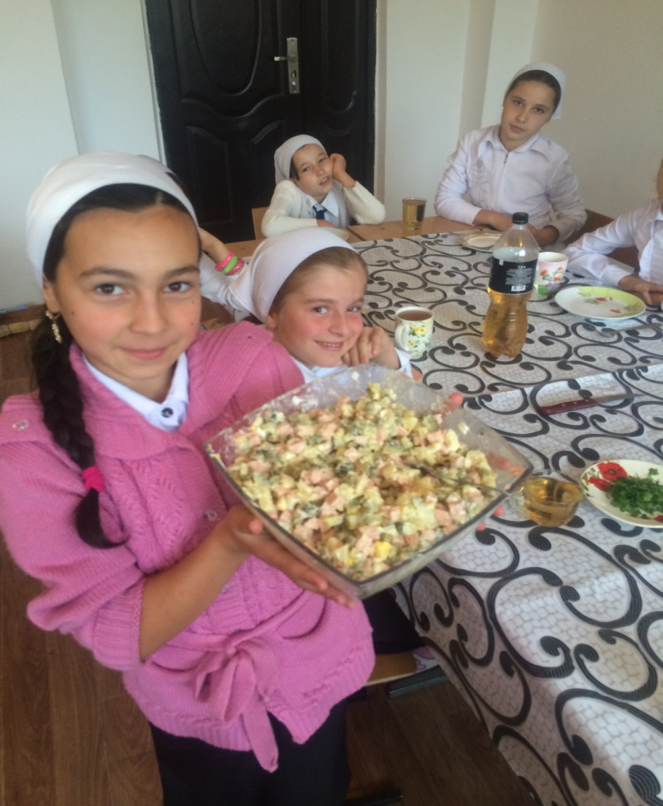
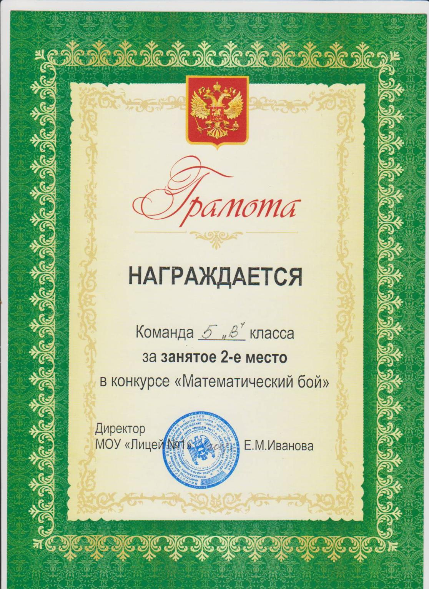
Учимся готовить.

Slide 8
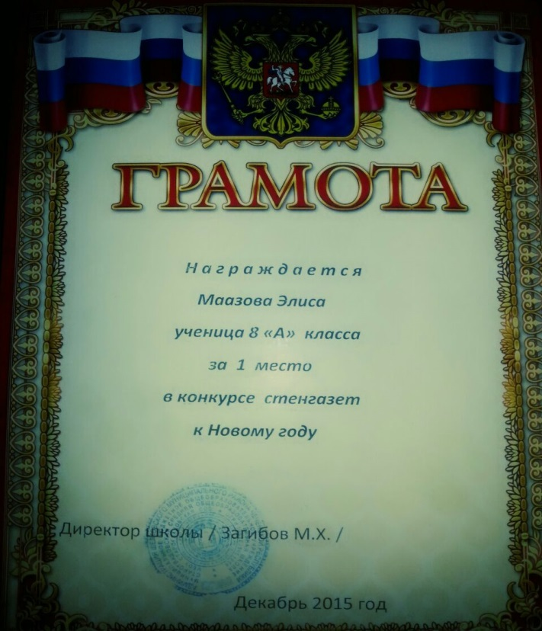
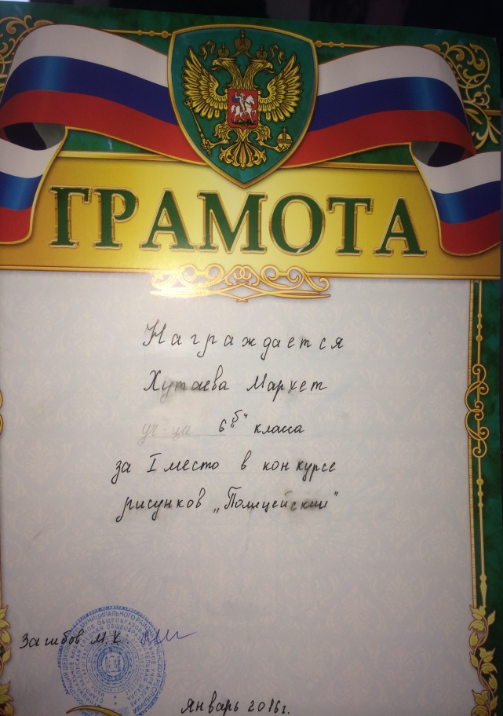
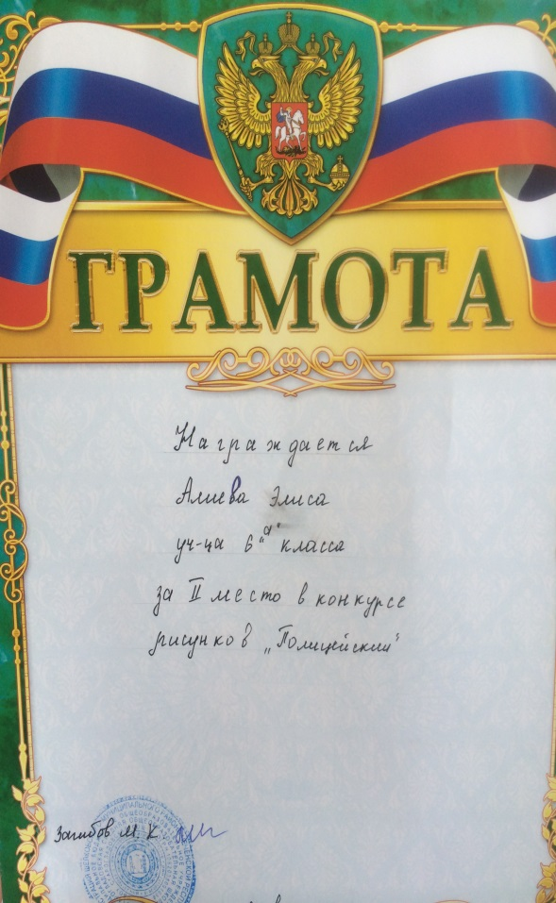
Победители конкурса рисунков!!!

Slide 9
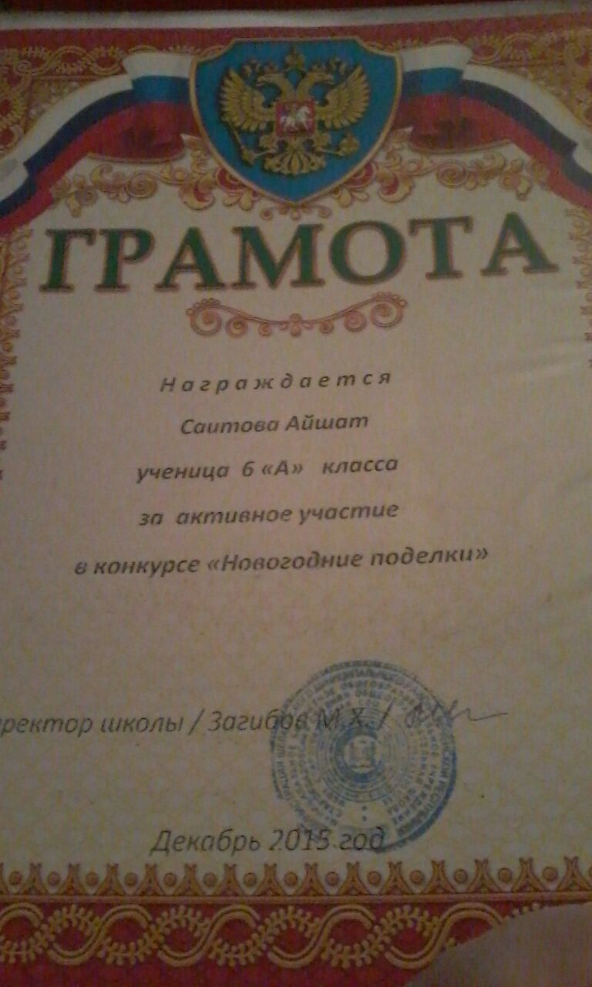
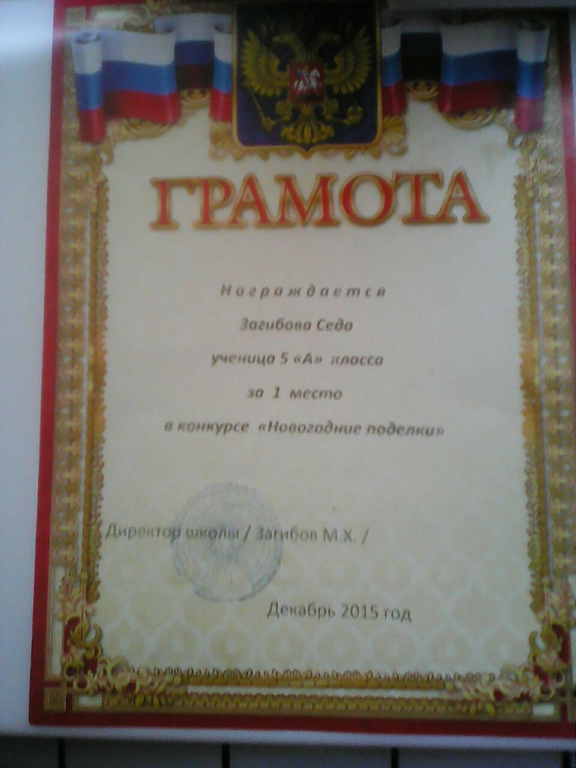
Победители конкурса поделок!!!

Slide 10
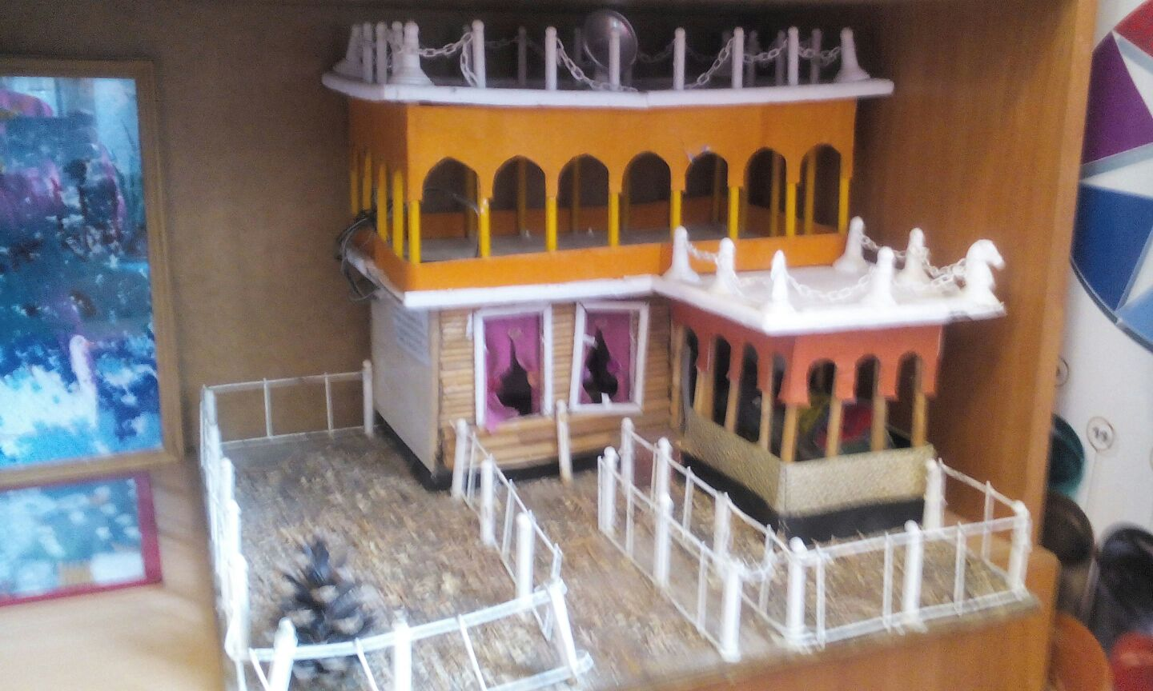
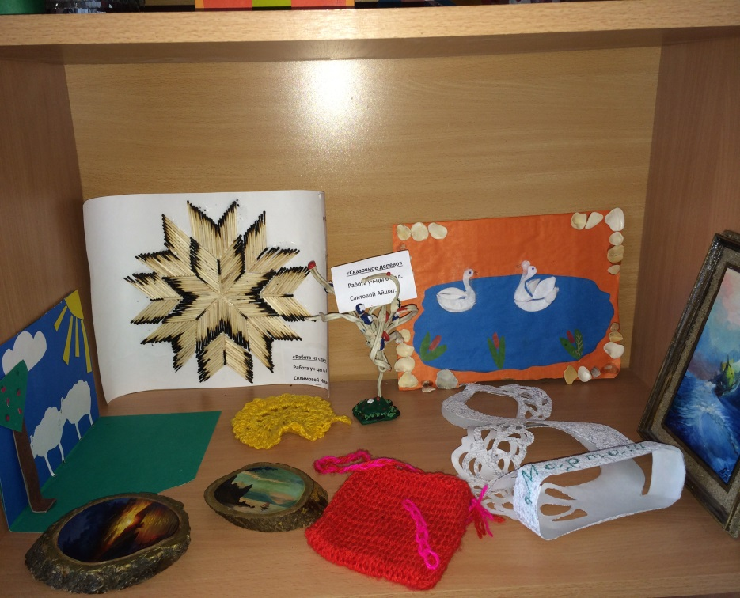
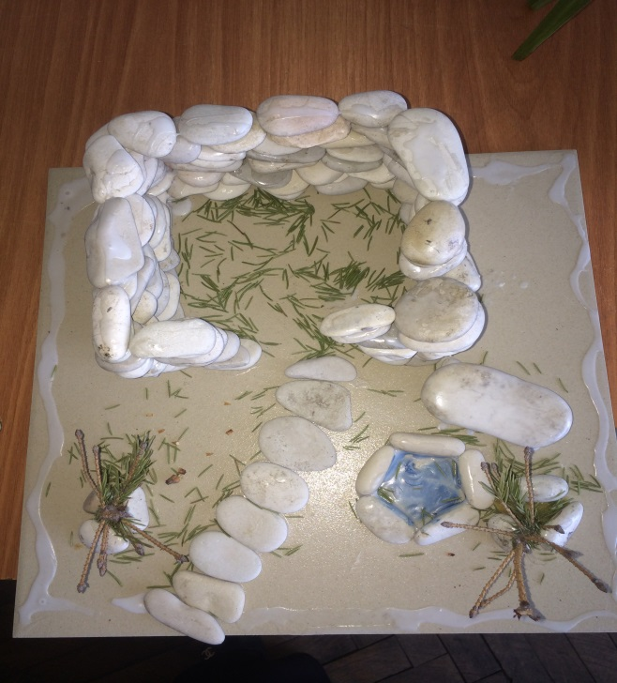
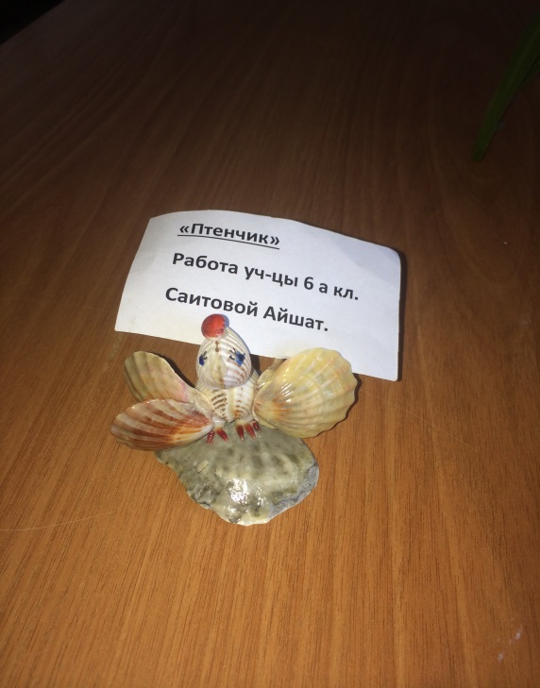
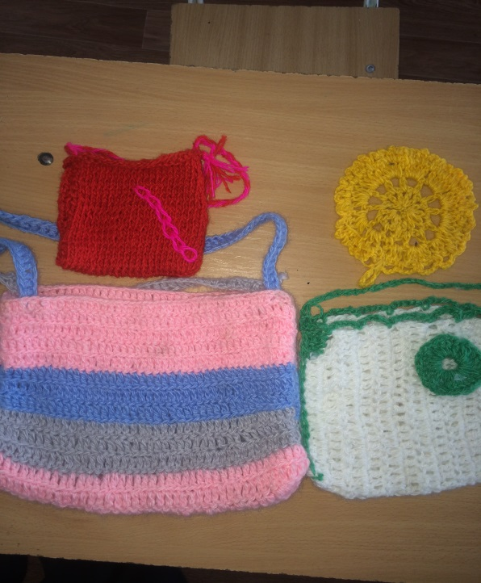

Slide 11
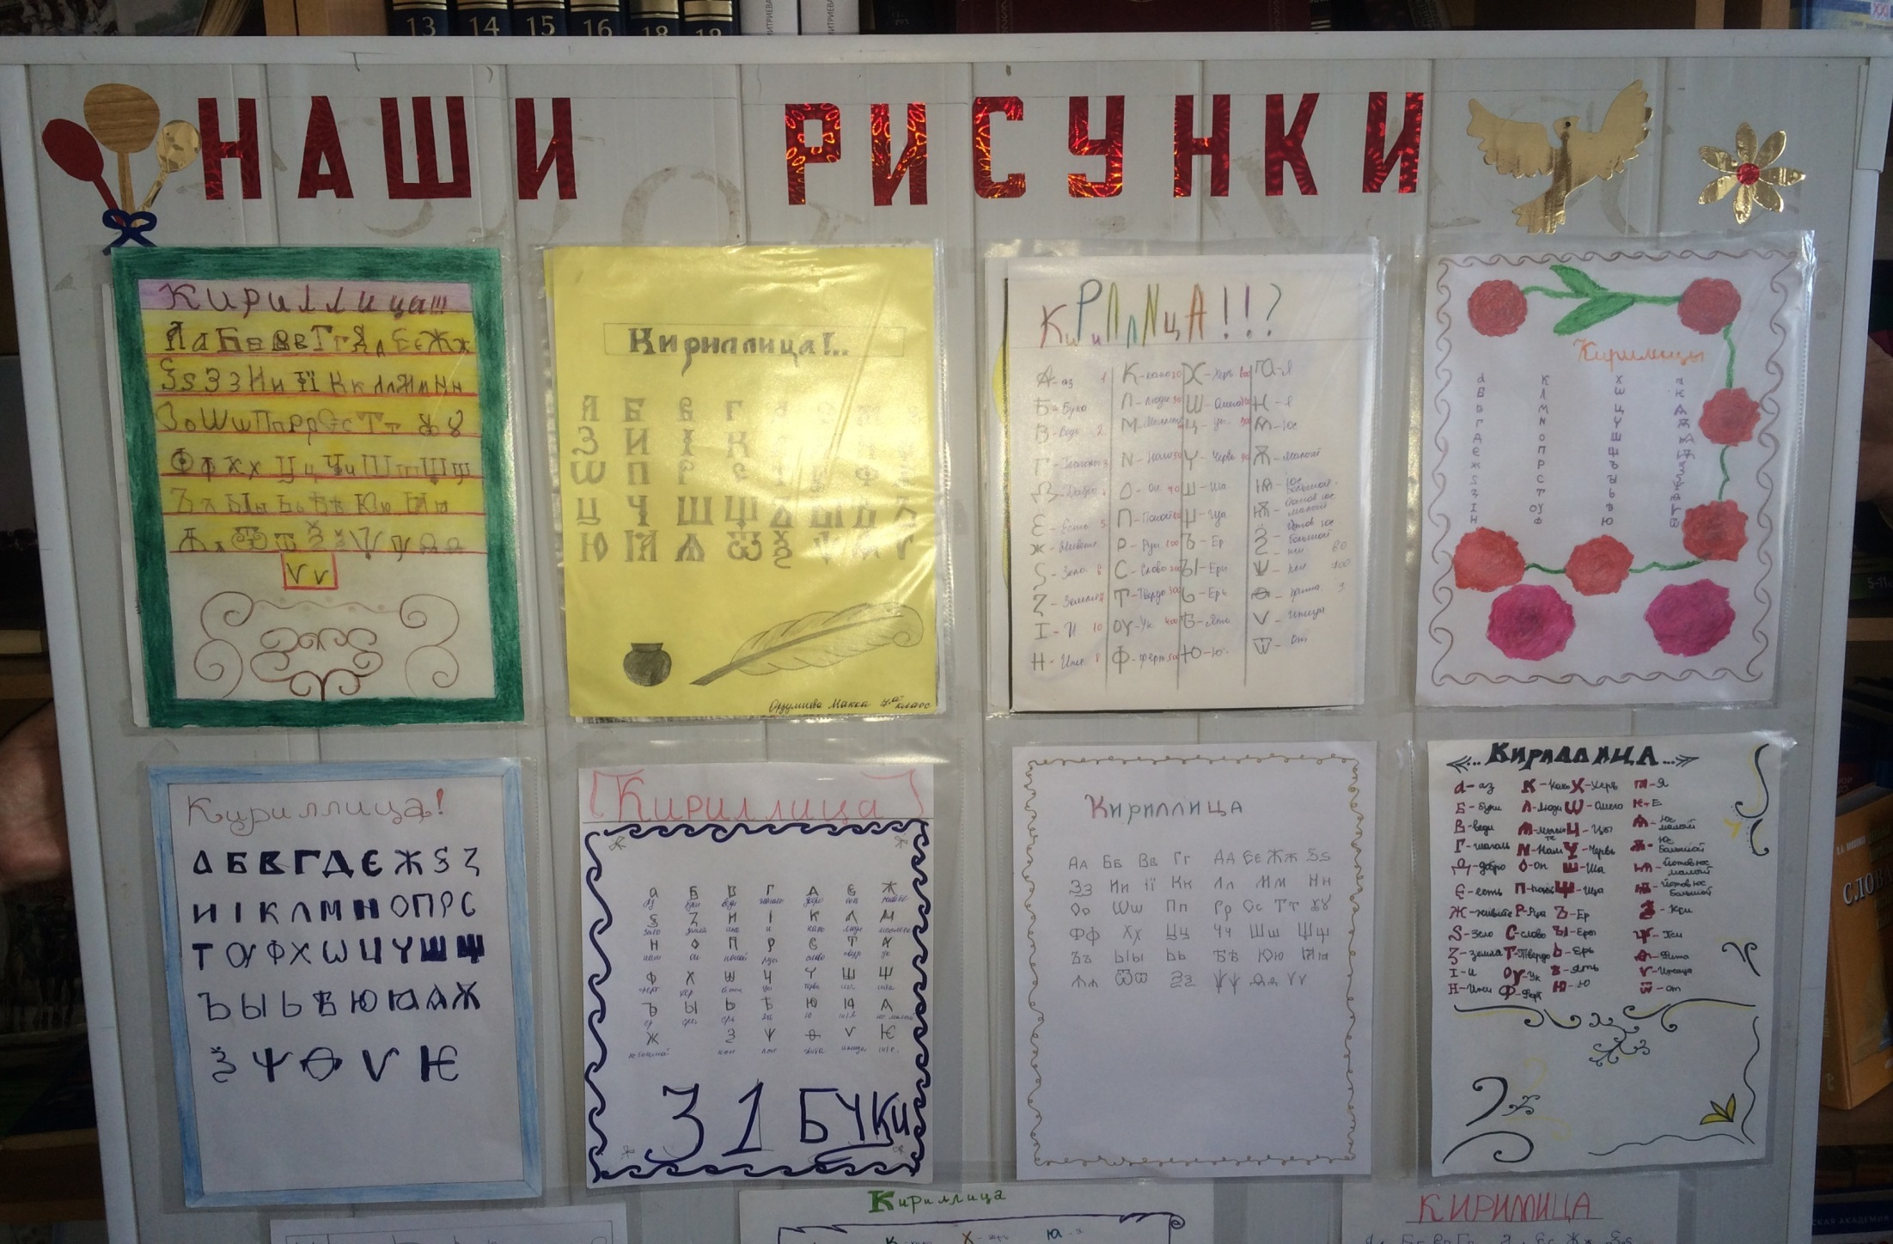

Slide 12
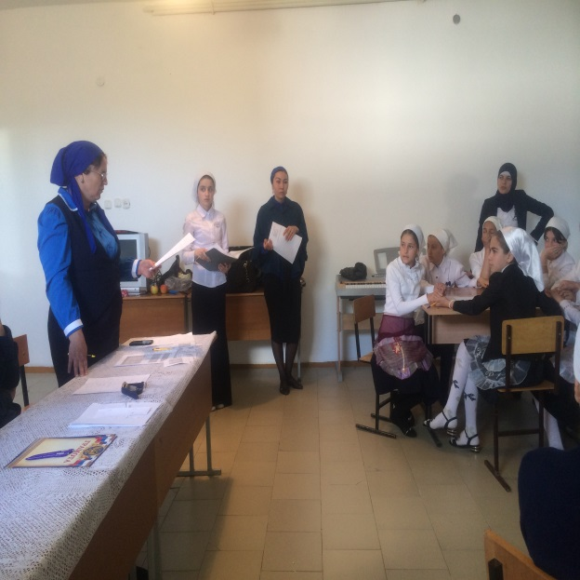
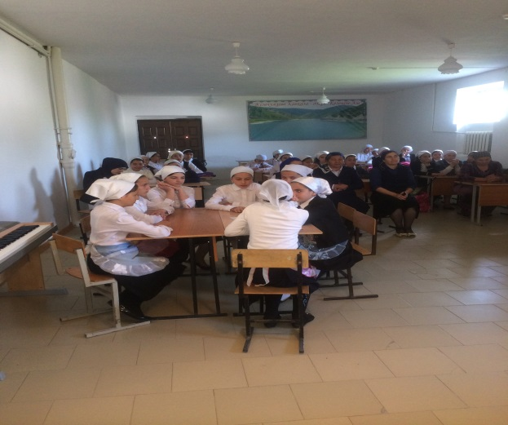
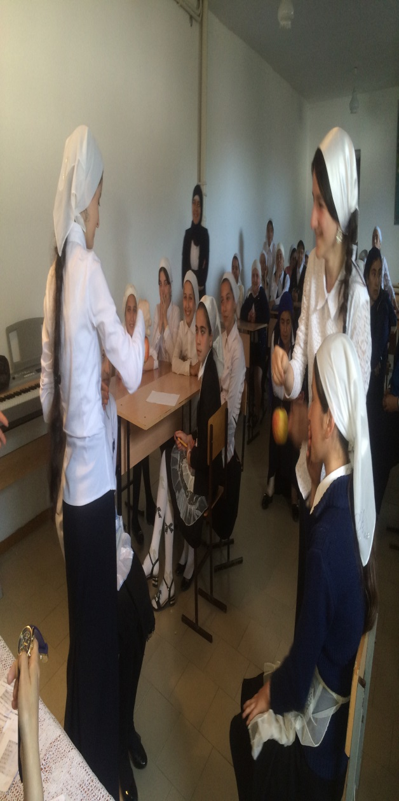
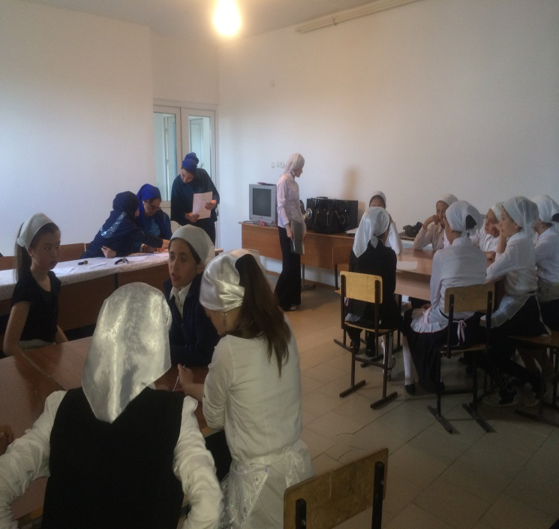
КВН «Кулинарный поединок»

Slide 13
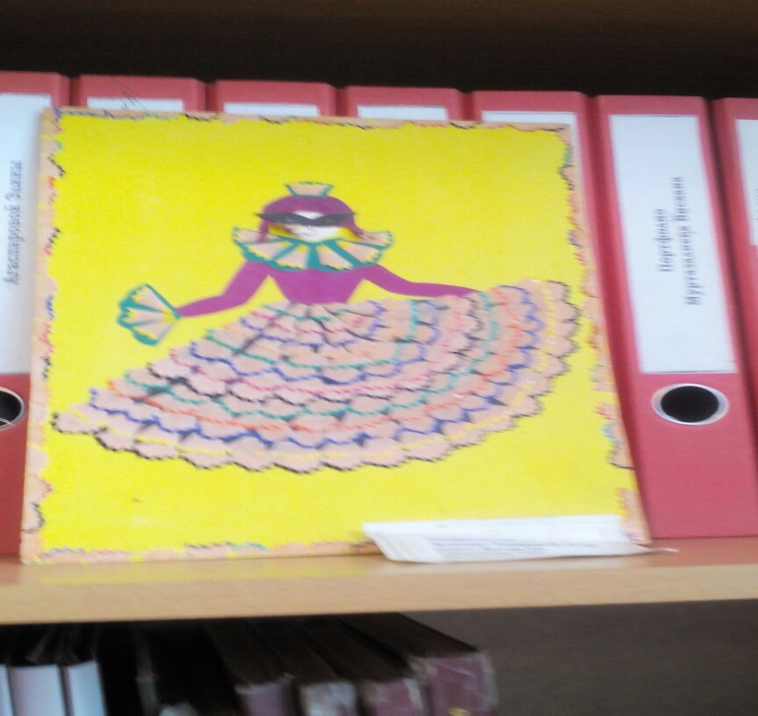
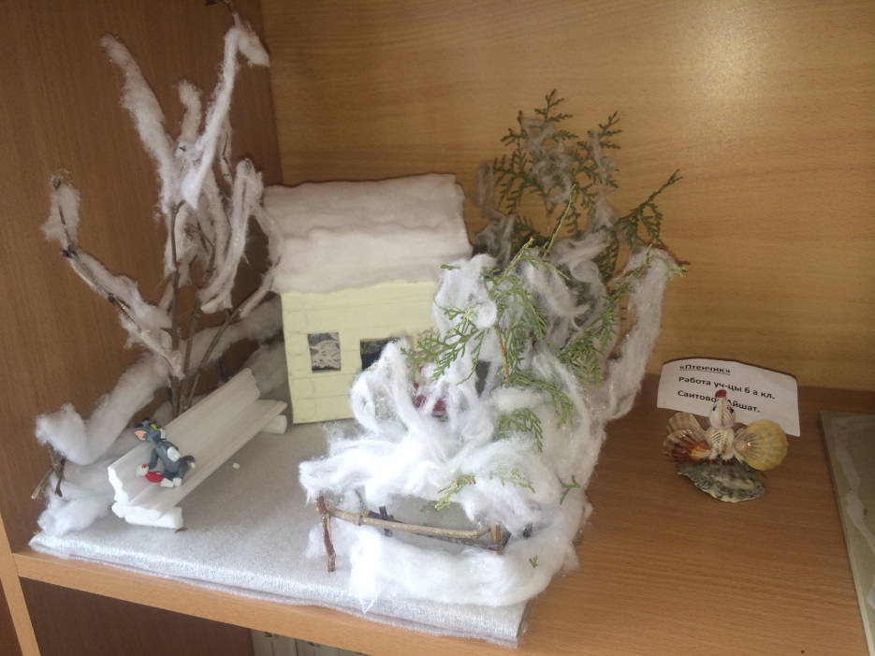
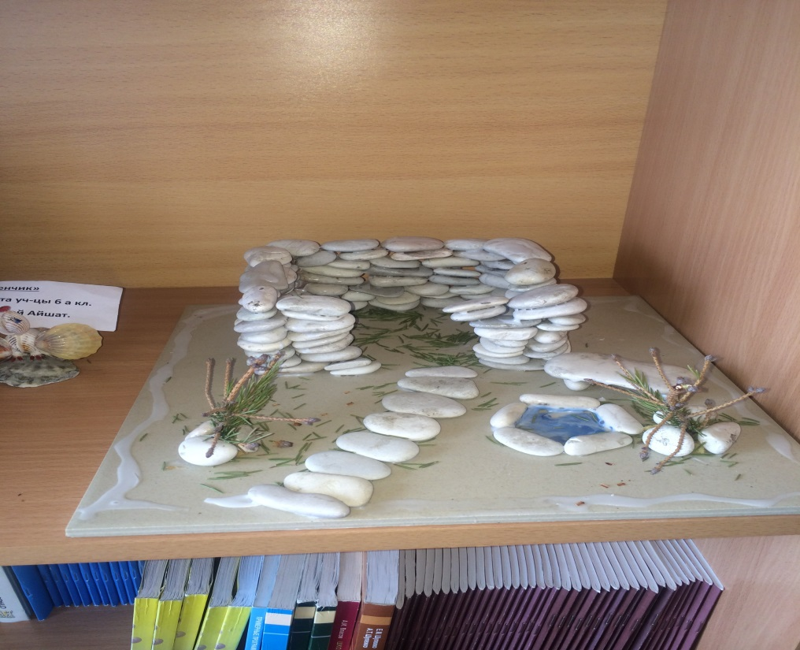
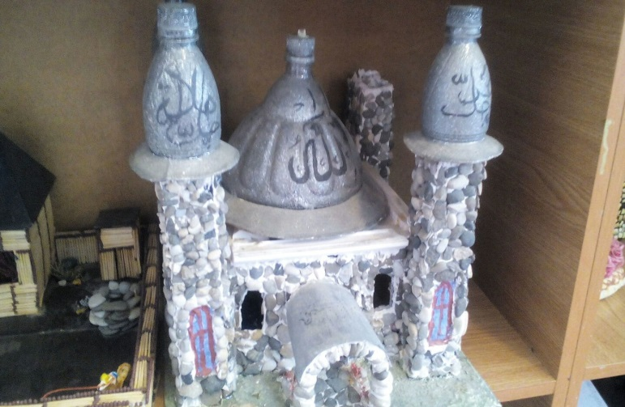
Работы учащихся

Slide 14
Не привыкайте к чудесам.- Дивитесь им, дивитесь! Не привыкайте к небесам, Руками к ним тянитесь. Приглядывайтесь к облакам, Прислушивайтесь к птицам, Прикладывайтесь к родникам,- Ничто не повторится. За мигом миг, за шагом шаг Впадайте в изумление. Все будет так – и все не так Через одно мгновенье. В.Шефнер.

Slide 15
«Труд учителя- великолепный источник для безграничного творчества!»

Slide 16
Спасибо за внимание!

